Slide 1
第8次课 嵌入式系统编程
李剑

Slide 2
上节课内容复习（2-1）
PV210串口初始化和使用
1）将UART通道的引脚配置为UART功能
GPA0CON &= ~0xFF; 清零
GPA0CON |= 0x22; // bit[3:0]=0b0010,bit[7:4]=0b0010
2) 时钟源选择及工作模式设置
UCON0 = (1<<0) | (1<<2) | (1<<6) | (0<<10);
（见课本95页，7-1表）
3) 设置波特率
// PCLK=66MHz UCON0 =(0<<10);
// DIV_VAL = (66000000/(115200 x 16))-1 = 35.8 - 1 = 34.8
UBRDIV0 = 34;
UDIVSLOT0 = 0XDDDD;
4) 设置数据传输格式
LCON0 = (0x3<<0) | (0<<2) | (0<<3) | (0<<6);（见课本96页，7-2表）

Slide 3
上节课内容复习（2-2）
PV210串口初始化和使用
5) 启用或禁止FIFO
配置寄存器 UFCONn实现是否使用FIFO、设置FIFO触发阈值、FIFO复位功能。
6) 收发数据，7) 收发数据状态的控制
01 // 发送数据。查询状态寄存器，等待发送缓存为空
while (! (UTRSTAT0 & (1<<2))); /课本97页，表7-3
UTXH0 = c; // 写入发送寄存器
02 // 接收数据。查询状态寄存器，等待接收缓存有数据
while (!(UTRSTAT0 & (1<<0)));
return (URXH0);
8) 数据传输时的错误控制
由bit[0]~bit[3]分别表示是否溢出、是否校验错误、是否帧错误、是否检测到break信号。错误状态被读取后，寄存器自动清零。R0=UERSTAT0(自动清零)

Slide 4
第8章 中断体系结构
S5PV210中断体系结构
S5PV210的中断应用实例

Slide 5
8.1.1 中断体系结构概述
1. S5PV210中断介绍
S5PV210中断控制器由4个向量中断控制器（VIC，Vectored Interrupt Controller）、ARM PrimeCell PL 192和4个安全中断控制器（TZIC，TrustZone Interrupt Controller）共同组成。
S5PV210中断控制器支持93个中断源、固定的硬件中断优先级和可编程中断优先级服务，这些所支持的核心功能都是合理调配中断而必须要用到的。

Slide 6
8.1.1 中断体系结构概述
2. 中断处理过程
轮询方式——程序循环查询各设备的状态并作出相应处理。轮询方式简单，但占用CPU资源，常用于单片机系统等相对单一的系统中。
中断方式——当外设异常发生时触发一个中断，同时设置相应的中断控制寄存器，中断控制寄存器通知CPU发生中断，CPU中断当前正在执行的程序，跳转到一个固定的地址处理该异常，然后返回继续执行被中断的程序。

Slide 7
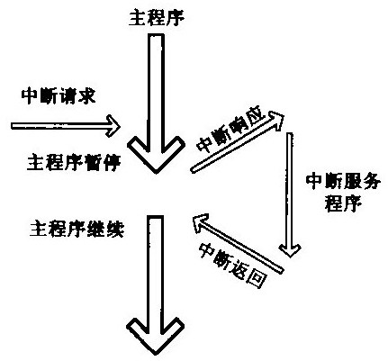
8.1.1 中断体系结构概述
2. 中断处理过程
在执行主程序的过程中，中断源产生一个中断请求，MCU接收中断请求后将正在运行的主程序暂停，产生一个断点，并执行中断响应，转而执行中断服务程序，之后执行中断返回，即回到主程序的断点处，继续执行主程序。

Slide 8
8.1.1 中断体系结构概述
2. 中断处理过程
现场保护 — 在主程序断点产生时、执行中断响应之前，保存当前正在执行的下一条指令地址、运算处理过程中产生的临时变量。由硬件自动压栈完成。
现场恢复 — 在中断返回的时候，将保存的地址、临时变量恢复，从而继续主程序的执行。由硬件自动出栈完成

Slide 9
8.1.1 中断体系结构概述
2. 中断处理过程
优点：
实现实时处理——利用中断技术，MCU可以及时响应和处理来自内部功能模块或外部设备的中断请求，并为其服务，以满足实时处理和控制的要求。
实现分时操作，提高MCU的效率——在嵌入式的应用中，可以通过分时操作的方式启动多个功能部件和外设同时工作。当外设或内部功能部件向MCU发出中断申请时，MCU才转去为它服务。这样，利用中断功能，MCU就可以同时执行多个服务程序，提高MCU的效率。

Slide 10
8.1.1 中断体系结构概述
2. 中断处理过程
优点：
进行故障处理——对系统的运行过程中出现的难以预料的情况或故障，如掉电等，可以通过中断系统及时向MCU请求中断，做紧急故障处理。
待机状态唤醒——在许多嵌入式系统中，都设计了休眠等低功耗的工作方式，而通常，由休眠等待机状态恢复到正常工作状态往往也是利用中断信号来唤醒。

Slide 11
8.1.1 中断体系结构概述
3. 中断中的基本概念
1) 中断源
中断源——指能够向MCU发出中断请求信号的部件和设备。在一个系统中，往往存在多个中断源，每个中断源都是为其需要的特定事件而设计的。通常，在ARM等MCU中，中断源可分为内部中断源和外部中断源。
内部中断源——在ARM内部集成了许多功能模块，如定时器、串行通信接口、模/数转换器等，它们在正常工作时，并不需要CPU参与，而往往是达到某种状态或到某一特定值时才需要程序介入对其进行控制处理，此时它们会发出中断请求，这类的中断源位于ARM芯片的内部，称为内部中断源。

Slide 12
8.1.1 中断体系结构概述
3. 中断中的基本概念
1) 中断源
外部中断源——ARM芯片的外部设备也可以作为中断源，这是需要它们能够产生一个中断信号，送到ARM的外部中断请求引脚供CPU检测，这些中断源在ARM芯片外部，称为外部中断源。
2) 中断信号
中断信号——指内部或外部中断源产生的中断请求信号。
中断信号的类型——脉冲的上升沿或下降沿、高电平或低电平、电平的变化。

Slide 13
8.1.1 中断体系结构概述
3. 中断中的基本概念
3) 中断向量
中断向量——当中断源发出的中断信号被CPU检测到之后，如果芯片的中断控制系统允许相应这个中断，那么程序会跳转到一个固定的地址空间去执行，而这个固定的地址就是中断入口地址，也就是中断向量。中断向量往往由ARM内部硬件决定。
中断向量区——对于MCU中的若干个中断源而言，每个中断源都有各自的中断向量。这些中断向量一般在程序存储空间中占用一个连续的地址空间段，称为中断向量区。

Slide 14
8.1.1 中断体系结构概述
3. 中断中的基本概念
3) 中断向量
注意：中断向量区中不放置中断服务程序，中断服务程序被放置在程序存储器的其他地方，中断向量区放置了一条指向中断服务程序的指令。因此，中断发生后，CPU可以通过中断向量区中的指令找到终端服务程序的入口了。
4) 中断优先级
中断优先级——当几个不同的中断同时发出请求时，MCU通过其优先级的排序，来确定先执行那个中断、后执行哪个中断。一般的优先级顺序由芯片默认设置，用户不能编写中断的优先级。

Slide 15
8.1.1 中断体系结构概述
3. 中断中的基本概念
5) 中断嵌套
中断嵌套——当MCU在响应一个中断的过程中，遇到优先级更高的中断申请。通常的处理情况是优先级低的当前中断服务会暂停，系统转入优先级高的中断服务程序中，执行完毕后再返回当前中断程序出继续执行。

Slide 16
8.1.1 中断体系结构概述
4. 中断响应条件与中断控制
MCU对中断的控制和响应条件的判断是通过寄存器设置的形式来实现的。通过设置相应的中断寄存器，可以对某些可屏蔽的中断进行屏蔽或者使能，以达到对需要使用的中断进行选择，对不需要的中断进行屏蔽，或者对中断何时需要执行何时不需要执行进行控制。
中断都有中断标志位，占据中断控制寄存器的1位。当检测到某一中断源产生符合条件的中断信号时，某硬件会自动将该中断源对应的中断标志位置1，表示有中断信号产生，向CPU申请中断。

Slide 17
8.1.1 中断体系结构概述
4. 中断响应条件与中断控制
中断标志位置1并不一定能执行中断响应，芯片内部一般还有中断允许标志位，对每一个中断都有一个中断允许的控制位，只有这全局中断允许控制位控制了所有的中断允许是否允许，这是一个中断允许的总开关。这些标志位和允许控制位都在寄存器中，在编程时，可以对其进行读写操作，以实现对中断控制和操作。

Slide 18
8.1.2 中断控制寄存器
S5PV210包含4组VIC，每一组的寄存器使用方法大体相同，以VIC0为例介绍中断控制寄存器，其他三组查询手册。
1）VIC0IRQSTATUS、VIC0FIQSTATUS和VIC0RAWINTR寄存器
2）VIC0INTSELECT、VIC0INTENABLE和VIC0INTENCLEAR寄存器
3）VIC0ADDRESS和VIC0VECTADDR[0-31]寄存器

Slide 19
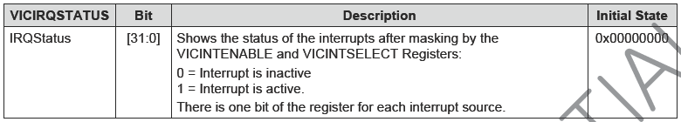
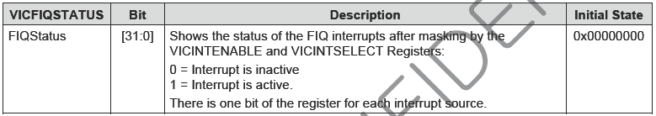
8.1.2 中断控制寄存器
1) VIC0IRQSTATUS、VIC0FIQSTATUS和VIC0RAWINTR寄存器
VIC0IRQSTATUS和VIC0FIQSTATUS均为32位寄存器，分别表示IRQ和FIQ两种中断，每一位代表一个中断源。
“0”表示相应中断源无效；“1”表示相应中断源可用。
有中断触发后，硬件自动将相应位置1。

Slide 20
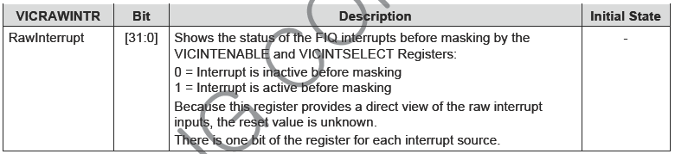
8.1.2 中断控制寄存器
1) VIC0IRQSTATUS、VIC0FIQSTATUS和VIC0RAWINTR寄存器
VIC0RAWINTR寄存器，用来表示该中断在没有设置VIC0INTENABLE之前的中断状态，初值不确定。

Slide 21
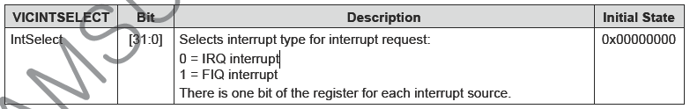
8.1.2 中断控制寄存器
2) VIC0INTSELECT、VIC0INTENABLE和VIC0INTENCLEAR寄存器
VIC0INTSELECT32位，每一位对应一个中断源，用以选择中断源的中断类型。
“0”表示IRQ中断，“1”表示FIQ中断。
所有中断源在中断请求时都要确定使用哪一种中断模式。

Slide 22
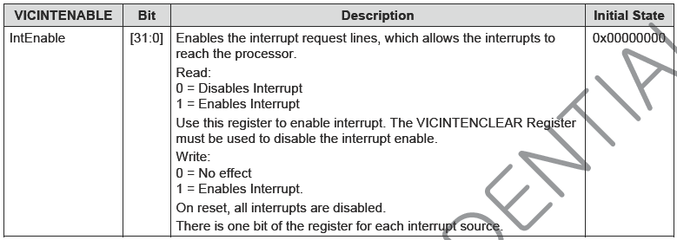
8.1.2 中断控制寄存器
2) VIC0INTSELECT、VIC0INTENABLE和VIC0INTENCLEAR寄存器
VIC0INTENABLE32位，每一位对应一个中断源。
为读（Read）状态时，“0”表示对应的中断被挂起；“1”表示相应的中断被允许。
为写（Write）状态时：“0”对中断的状态没有影响；“1”表示中断使能，复位后所有中断不可用。

Slide 23
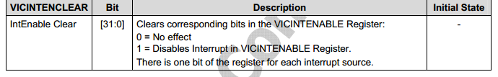
8.1.2 中断控制寄存器
2) VIC0INTSELECT、VIC0INTENABLE和VIC0INTENCLEAR寄存器
VIC0INTENCLEAR32位，每一位对应一个中断源。
用于清除VIC0INTENABLE中相应的位，写入“1” 时把VIC0INTENABLE中开启的中断禁止掉，

Slide 24
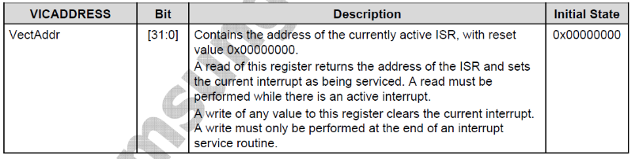
8.1.2 中断控制寄存器
3) VIC0ADDRESS和VIC0VECTADDR[0:31]寄存器
VIC0ADDRESS存储中断服务程序（Interrupt Service Program，ISP）的入口地址。
中断处理完毕后必需清零。

Slide 25
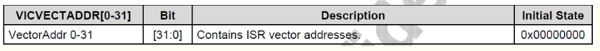
8.1.2 中断控制寄存器
3) VIC0ADDRESS和VIC0VECTADDR[0:31]寄存器
VIC0VECTADDR0 ~ VIC0VECTADDR31共32个寄存器，存储中断服务程序ISP的入口地址。
处理中断时，根据中断优先级，将ISP的入口地址由VIC0VECTADDR[0:31]中的一个送入VIC0ADDRESS，再由CPU读取VIC0ADDRESS得到ISP的入口地址。

Slide 26
8.1.2 中断控制寄存器
其他寄存器
1）VIC0SOFTINT和VIC0SOFTINTCLEAR寄存器
VIC0SOFTINT用于开启软件中断； VIC0SOFTINTCLEAR用于禁止被VIC0SOFTINT开启的中断。
2）VIC0PROTECTION寄存器
用于控制寄存器的访问权限。
3）VIC0SWPRIORITYMASK寄存器
用于启动或禁止中断优先级。
4）VIC0VECTPRIORITY[0:31]寄存器
为每一个中断设置中断优先级。

Slide 27
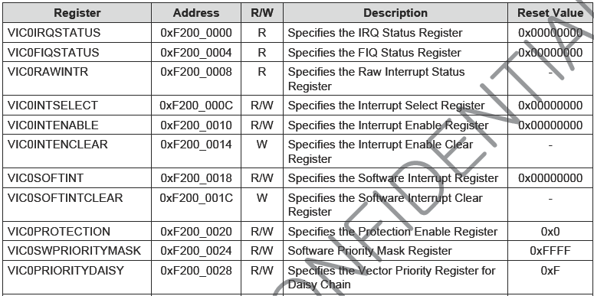
8.1.2 中断控制寄存器
VIC0寄存器地址

Slide 28
8.2 S5PV210的中断应用实例
目的
利用开发板上的按键控制LED发光二极管，当按键第一次按下，对应的LED灯亮，再次按下灯就灭。
原理
KEY1、KEY2分别与XEINT0、XEINT1相连，XEINT0和XEINT1即GPH0_0和GPH0_1引脚，将这两个GPIO引脚配置成中断引脚，当按键被按下即触发一个中断，根据下图所示触发方式配置为下降沿触发。

Slide 29
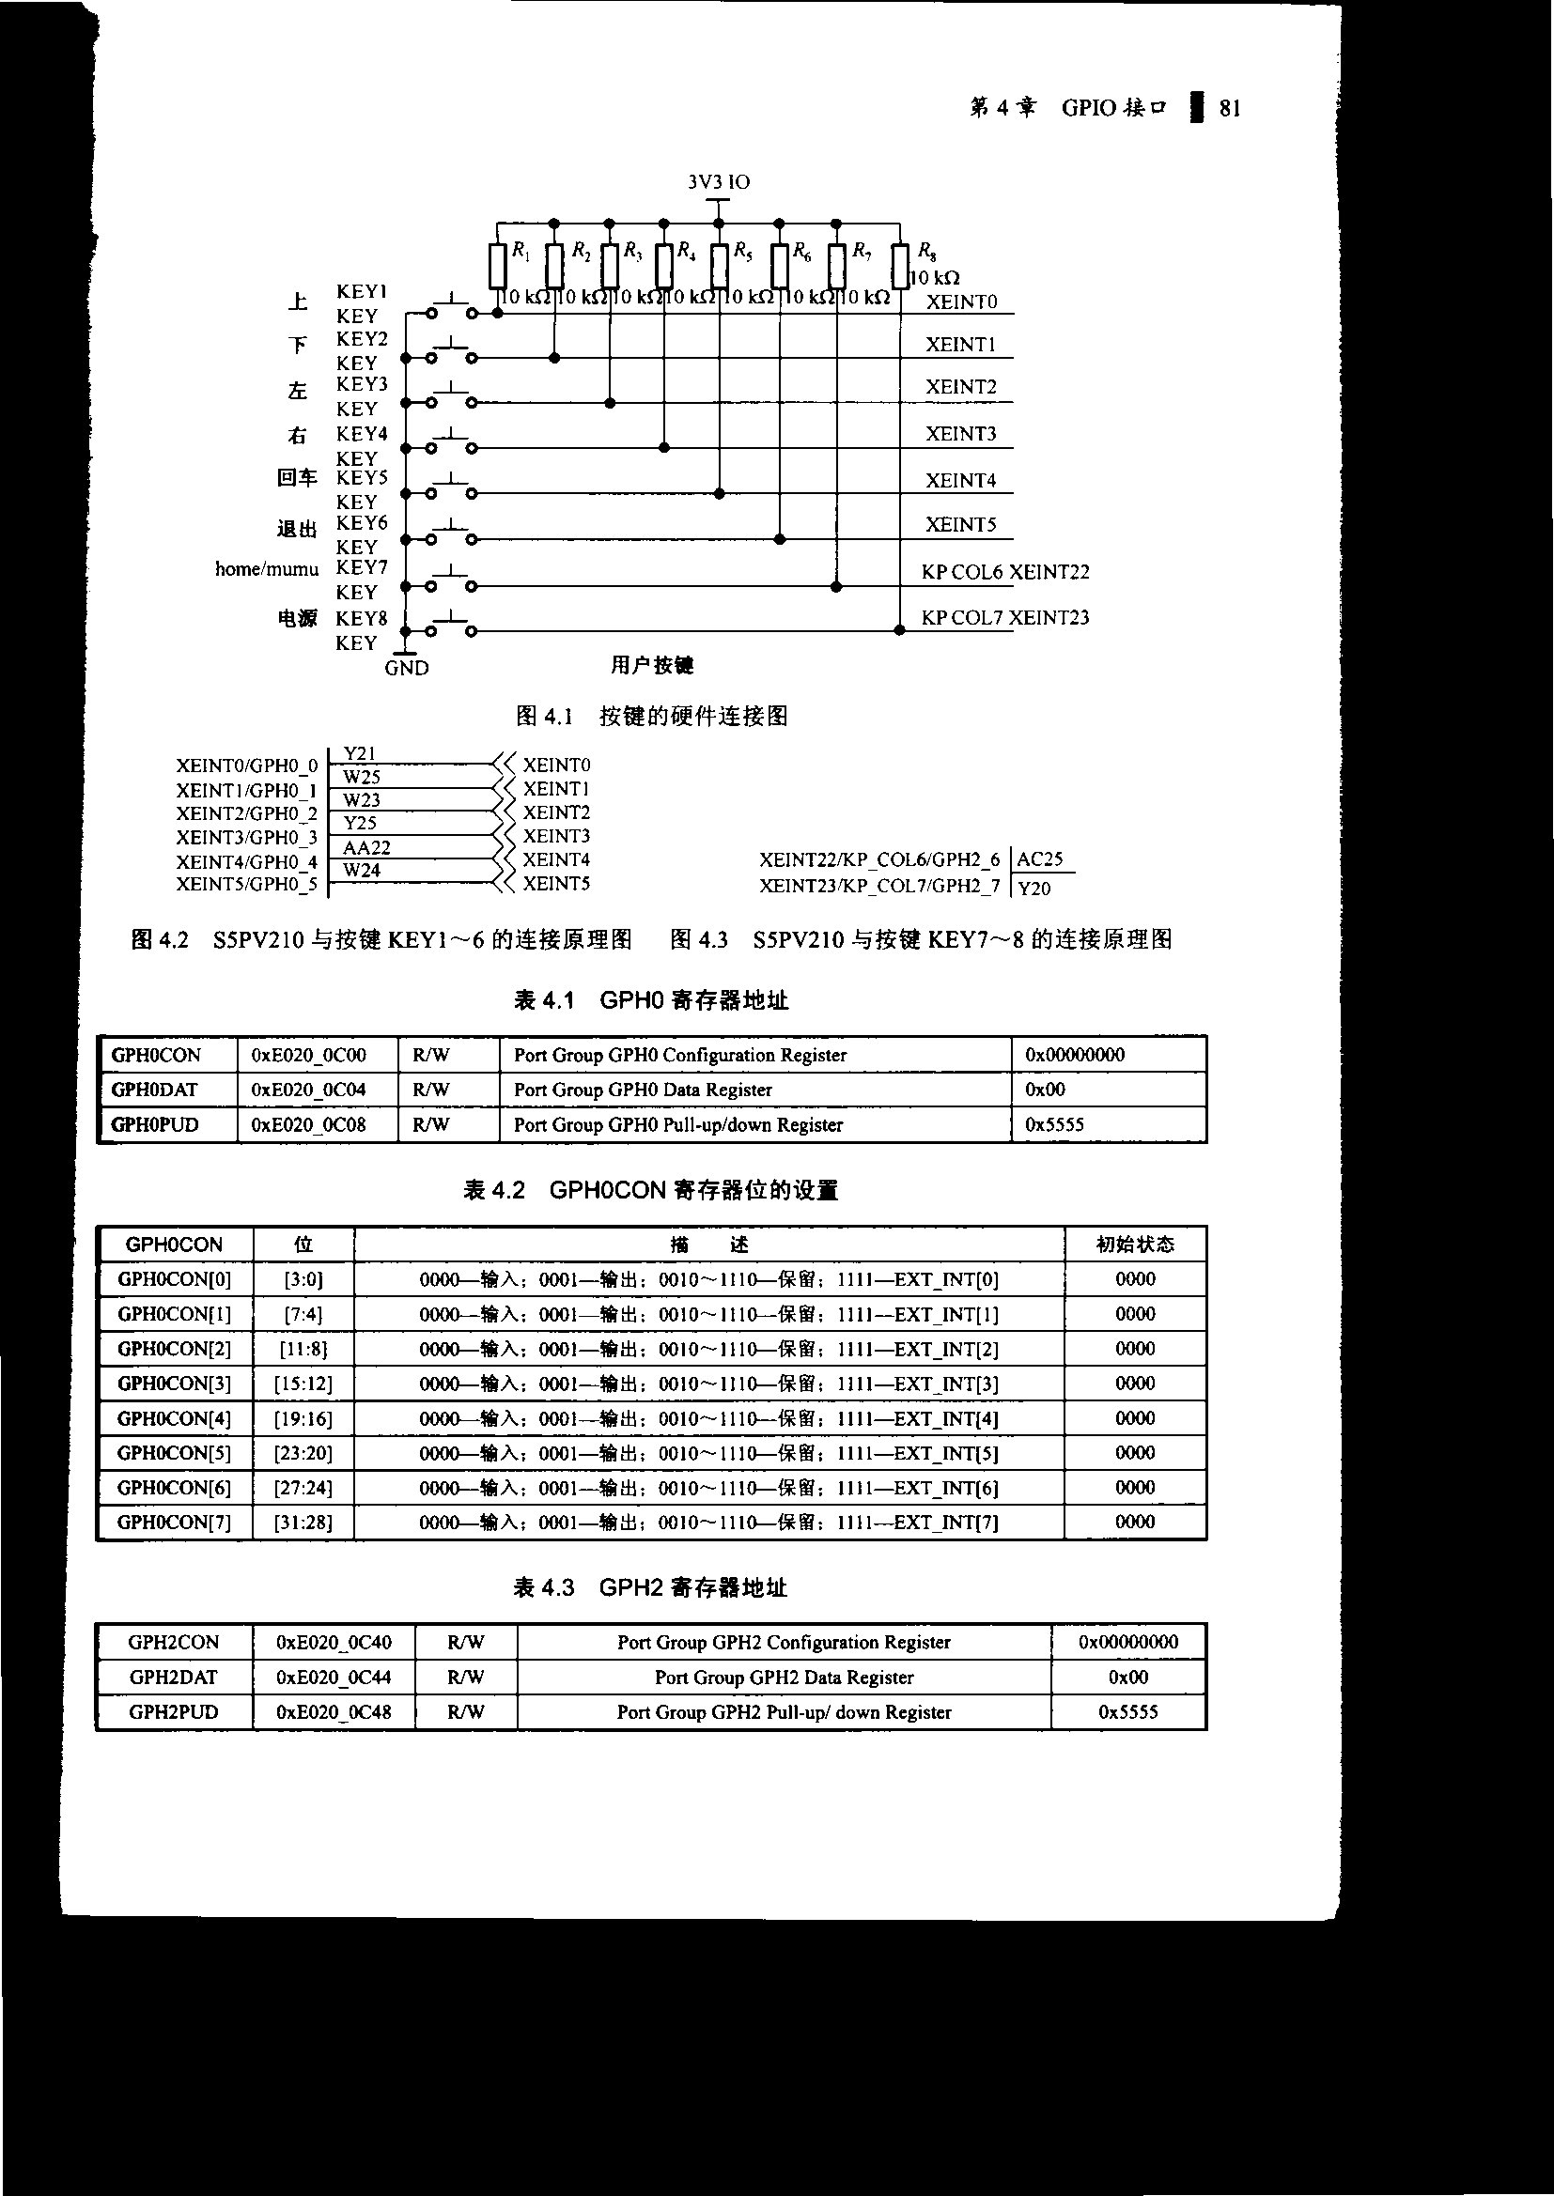
8.2 S5PV210的中断应用实例

Slide 30
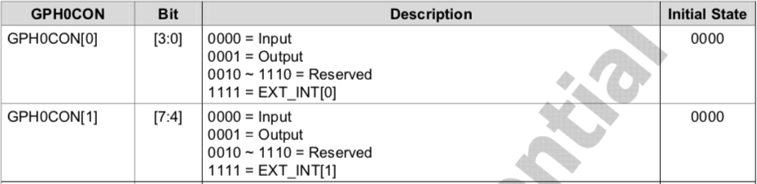
8.2 S5PV210的中断应用实例
GPH0外部中断
GPH0CON寄存器

Slide 31
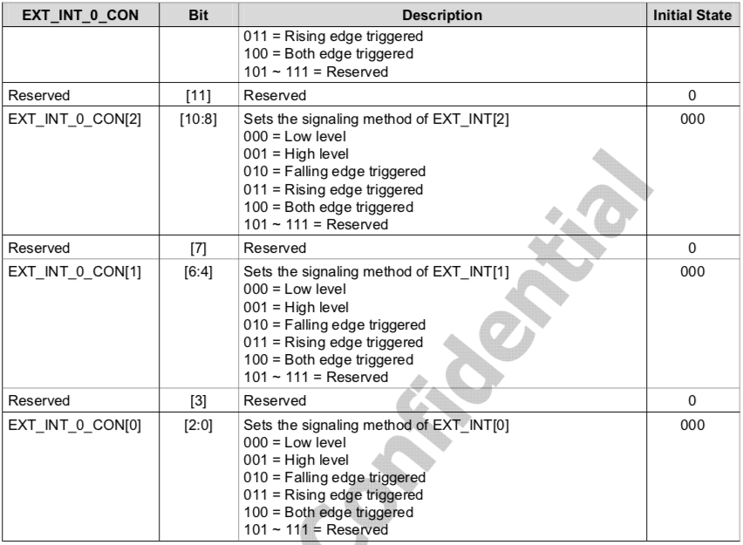
8.2 S5PV210的中断应用实例
GPH0外部中断
EXT_INT_0_CON寄存器

Slide 32
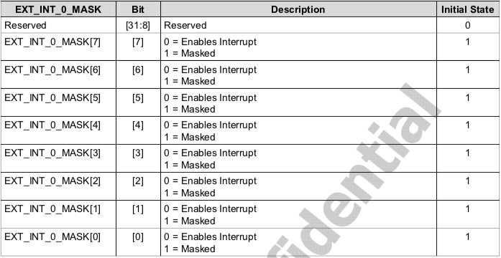
GPH0外部中断
EXT_INT_0_MASK寄存器

Slide 33
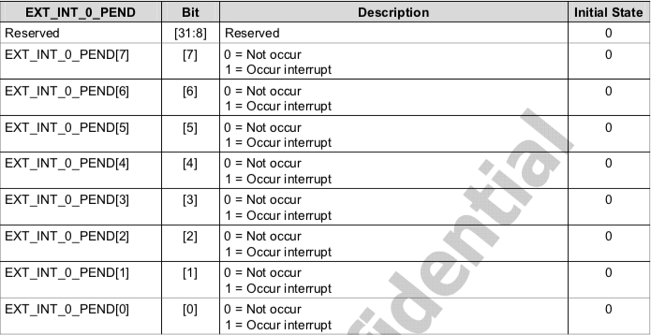
GPH0外部中断
EXT_INT_0_PEND寄存器

Slide 34
8.2 S5PV210的中断应用实例
步骤
(1) 配置GPIO引脚及其外部中断控制寄存器
(2) 选择中断类型（VICxINTSELECT）
(3) 清中断服务程序入口寄存器（VICxADDRESS）
(4) 设置相应中断的中断服务程序入口（VICxVECTADDR）
(5) 使能中断（VICxINTENABLE）

Slide 35
8.2 S5PV210的中断应用实例
代码包含四部分
(1) 启动程序
配置ARM工作模式、设计中断服务程序
(2) 初始化程序
初始化S5PV210中断控制器、配置GPIO引脚
(3) 主程序设计
按键控制LED
(4) 编写Makefile文件
编译生成目标文件

Slide 36
(1) 启动程序——保护现场、执行ISP、恢复现场
01 .text
02 .global _start /* 声明一个全局的标号 */
03 .global IRQ_handle
04 _start:
05 mrs r0,cpsr
06 bic r0,r0,#0x00000080 /* 使能IRQ中断bit[7]=0 */
07 msr cpsr,r0
08 bl main
09 halt_loop:
10 b halt_loop /* 死循环，不让程序跑飞 */
11
12 IRQ_handle:
13 sub lr, lr, #4 /* 计算返回地址 */
14 stmdb sp!, {r0-r12, lr} /* 保存用到的寄存器 */
15 bl irq_handler /* 跳到中断服务函数*/
16 ldmia sp!, {r0-r12, pc}^ /* 中断返回, ^表示将spsr的值复制到cpsr */

Slide 37
8.2 S5PV210的中断应用实例
#define GPC0CON *((volatile unsigned int *)0xE0200060)
#define GPC0DAT *((volatile unsigned int *)0xE0200064)
#define GPC0_3_out (1<<(3*4))
#define GPC0_4_out (1<<(4*4))
#define GPC0_3_MASK (0xF<<(3*4))
#define GPC0_4_MASK (0xF<<(4*4))
#define GPH0CON *((volatile unsigned int *)0xE0200C00)
#define GPH0DAT *((volatile unsigned int *)0xE0200C04)
#define EXT_INT_0_CON *((volatile unsigned int *)0xE0200E00)
#define EXT_INT_0_MASK *((volatile unsigned int *)0xE0200F00)
#define EXT_INT_0_PEND *((volatile unsigned int *)0xE0200F40)
#define VIC0IRQSTATUS *((volatile unsigned int *)0xF2000000)
#define VIC0INTSELECT *((volatile unsigned int *)0xF200000C)
#define VIC0INTENABLE *((volatile unsigned int *)0xF2000010)
#define VIC0VECTADDR0 *((volatile unsigned int *)0xF2000100)
#define VIC0VECTADDR1 *((volatile unsigned int *)0xF2000104)
#define VIC0ADDRESS *((volatile unsigned int *)0xF2000F00)
extern void IRQ_handle(void);
(2) 初始化程序

Slide 38
8.2 S5PV210的中断应用实例
(2) 初始化程序
// 初始化leds的控制引脚
void init_leds(void)
{
GPC0CON &= ~(GPC0_3_MASK | GPC0_4_MASK);
// 清bit[15:12]和bit[19:16]
GPC0CON |= (GPC0_3_out | GPC0_4_out);
// 配置GPC0_3和GPC0_4为输出引脚
}
// 打开或关闭led1
void led1_on_off()
{
GPC0DAT ^= 1 << 3; /* 点亮或熄灭 LED1 */
}
// 打开或关闭led2
void led2_on_off()
{
GPC0DAT ^= 1 << 4; /* 点亮或熄灭 LED2 */
}

Slide 39
8.2 S5PV210的中断应用实例
(2) 初始化程序
// 配置中断引脚
void init_key(void)
{
// 配置GPIO引脚为中断功能
GPH0CON &= ~(0xFF<<0);
GPH0CON |= (0xFF<<0); //key1:bit[3:0];key2:bit[7:4]
// 配置EXT_INT[0]、EXT_INT[1]中断为下降沿触发
EXT_INT_0_CON &= ~(0xFF<<0);
EXT_INT_0_CON |= (0x2<<0)|(0x2<<4);
// 取消屏蔽外部中断EXT_INT[0]、EXT_INT[1]
EXT_INT_0_MASK &= ~0x3;
}

Slide 40
8.2 S5PV210的中断应用实例
(2) 初始化程序
// 清中断挂起寄存器
void clear_int_pend()
{
EXT_INT_0_PEND |= 0x3; // EXT_INT[0]、EXT_INT[1]
}

Slide 41
8.2 S5PV210的中断应用实例
(2) 初始化程序
// 初始化中断控制器
void init_int(void)
{
// 选择中断类型为IRQ
VIC0INTSELECT &= ~0x3; // 外部中断EXT_INT[0]、EXT_INT[1]为IRQ
// 清VIC0ADDRESS
VIC0ADDRESS = 0x0;
// 设置EXT_INT[0]、EXT_INT[1]对应的中断服务程序的入口地址
VIC0VECTADDR0 = (int)IRQ_handle;
VIC0VECTADDR1 = (int)IRQ_handle;
// 使能外部中断EXT_INT[0]、EXT_INT[1]
VIC0INTENABLE |= 0x3;
}

Slide 42
8.2 S5PV210的中断应用实例
(2) 初始化程序
// 清除需要处理的中断的中断处理函数的地址
void clear_vectaddr(void)
{
VIC0ADDRESS = 0x0;
}
// 读中断状态
unsigned long get_irqstatus(void)
{
return VIC0IRQSTATUS;
}

Slide 43
8.2 S5PV210的中断应用实例
(3) 主程序设计
// 声明其他源文件中定义的函数
extern void init_leds(void);
extern void led1_on_off();
extern void led2_on_off();
extern void init_key(void);
extern void clear_int_pend();
extern void init_int(void);
extern void clear_vectaddr(void);
extern unsigned long get_irqstatus(void);

Slide 44
8.2 S5PV210的中断应用实例
(3) 主程序设计
void irq_handler()
{
volatile unsigned char key_code = get_irqstatus() & 0x3;
// VIC0's status
clear_vectaddr(); /* 清中断向量寄存器 */
clear_int_pend(); /* 清pending位 */
if (key_code == 1) /* key1 */
led1_on_off();
else if (key_code == 2) /* key2 */
led2_on_off();
else
{
led1_on_off();
led2_on_off();
}
}

Slide 45
8.2 S5PV210的中断应用实例
(3) 主程序设计
int main(void)
{
int c = 0;
init_leds(); /* 初始化GPIO引脚 */
init_key(); /* 初始化按键中断 */
init_int(); /* 初始化中断控制器、使能中断 */
while (1);
}

